Slide 1
13. CSS3와 애니메이션
13-1
변형
13-2
변형과 관련된 속성들
13-1
트랜지션
13-1
애니메이션

Slide 2
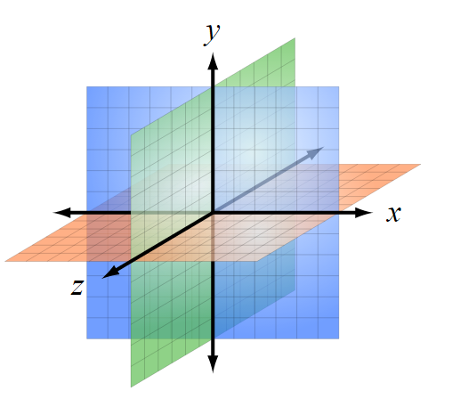
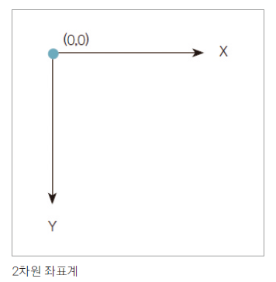
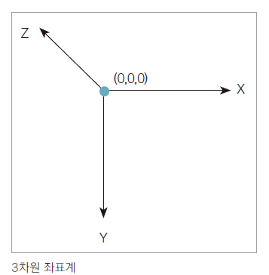
변형
P449
변형(transform, 트랜스폼) : 특정 요소의 크기나 형태 등 스타일이 바뀌는 것
2차원 변형
3차원 변형
수평이나 수직으로 웹 요소 변형
크기나 각도만 지정하면 됨
2차원 좌표 사용
x축과 y축에 원근감 추가
z축은 앞뒤로 이동. 보는 사람 쪽으로 다가올 수록 값이 더 커짐

Slide 3
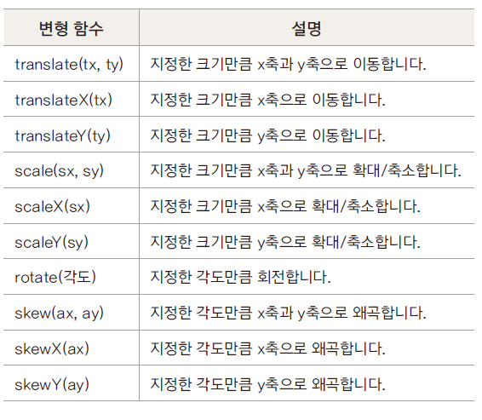
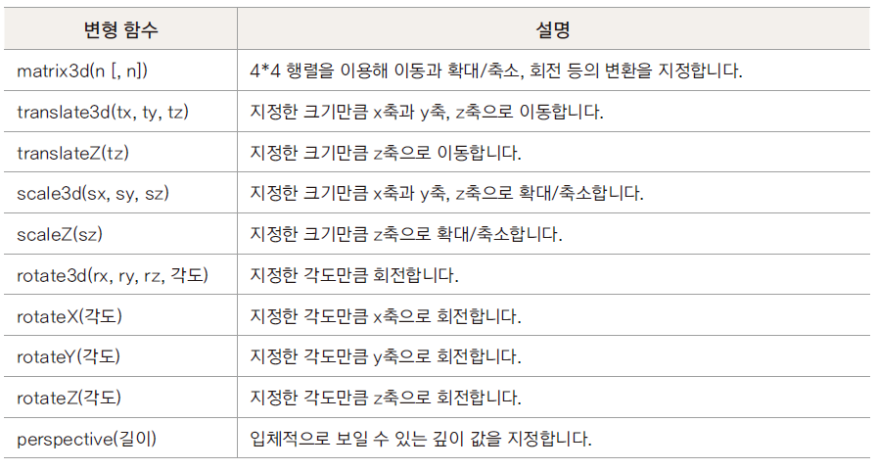
변형
P450
transform과 변형 함수
웹 요소를 변형하려면 transform: 다음에 변형 함수를 함께 입력함
구식 모던 브라우저까지 고려한다면 브라우저 접두사를 붙여야 함
2차원 변형 함수
3차원 변형 함수

Slide 4
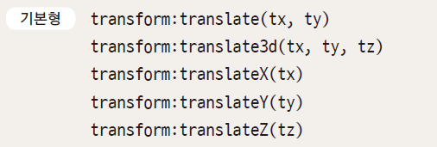
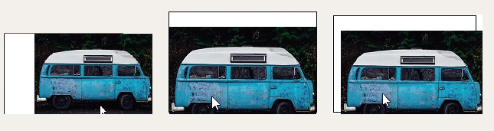
변형
P452
translate 함수
<style>
.movex:hover { transform: translateX(50px); }
.movey:hover { transform: translateY(20px); }
.movexy:hover { transform : translate(10px, 20px); }
</style>
<div class=”origin”>
<div class=”movex”><img src=”images/bus.jpg”></div>
</div>
<div class=”origin”>
<div class=”movey”><img src=”images/bus.jpg”></div>
</div>
<div class=”origin”>
<div class=”movexy”><img src=”images/bus.jpg”></div>
</div>
지정한 방향으로 이동할 거리를 지정하면 해당 요소를 이동시킴
transform:translate(tx, ty) - x축 방향으로 tx만큼, y축 방향으로 ty만큼 이동합니다. tx와 ty 두 가지 값을 사용하지만 ty 값이 주어지지 않으면 0으로 간주합니다.
transform:translate3d(tx, ty, tz) - x축 방향으로 tx만큼, y축 방향으로 ty만큼, 그리고 z축 방향(앞뒤)으로 tz만큼 이동합니다.
transform:translateX(tx) - x축 방향으로 tx만큼 이동합니다.
transform:translateY(ty) - y축 방향으로 ty만큼 이동합니다.
transform:translateZ(tz) - z축 방향으로 tz만큼 이동합니다.

Slide 5
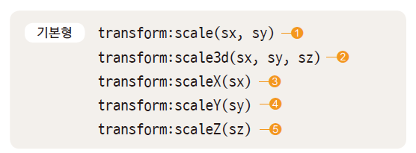
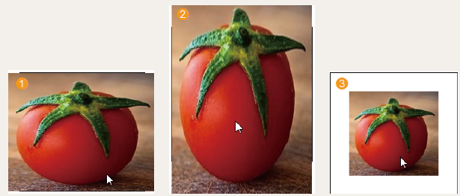
변형
P453
scale 함수
<style>
.scalex:hover { transform: scaleX(1.2); }
.scaley:hover { transform: scaleY(1.5); }
.scale:hover { transform: scale(0.7); }
</style>
<div class=”origin”>
<div class=”scalex”><img src=”images/fruit.jpg”></div>
</div>
<div class=”origin”>
<div class=”scaley”><img src=”images/fruit.jpg”></div>
</div>
<div class=”origin”>
<div class=”scale”><img src=”images/fruit.jpg”> </div>
</div>
지정한 크기만큼 요소를 확대/축소
transform:scale(sx, sy) - x축 방향으로 sx만큼, y축 방향으로 sy만큼 확대합니다. sy 값이 주어지지 않는다면 sx 값과 같다고 간주합니다. 예를 들어 scale(2.0)는 scale(2,2)와 같은 함수이며 요소를 두 배로 확대합니다.
transform:scale3d(sx, sy, sz) - x축 방향으로 sx만큼, y축 방향으로 sy만큼, 그리고 z축 방향으로 sz만큼 확대합니다.
transform:scaleX(sx) - x축 방향으로 sx만큼 확대합니다.
transform:scaleY(sy) - y축 방향으로 sy만큼 확대합니다.
transform:scaleZ(sz) -z축 방향으로 sz만큼 확대합니다.

Slide 6

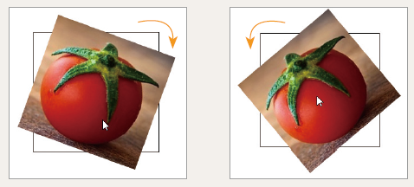
변형
P455
rotate 함수
각도만큼 웹 요소를 시계 방향이나 시계 반대 방향으로 회전
일반 각도(degree)나 래디안(radian) 값 사용(1래디안=1/180°)
<style>
.rotate1:hover { transform: rotate(20deg); }
.rotate2:hover { transform: rotate(-40deg); }
</style>
<div class=”origin”>
<div class=”rotate1”> <img src=”images/fruit.jpg”></div>
</div>
<div class=”origin”>
<div class=”rotate2”> <img src=”images/fruit.jpg”></div>
</div>

Slide 7
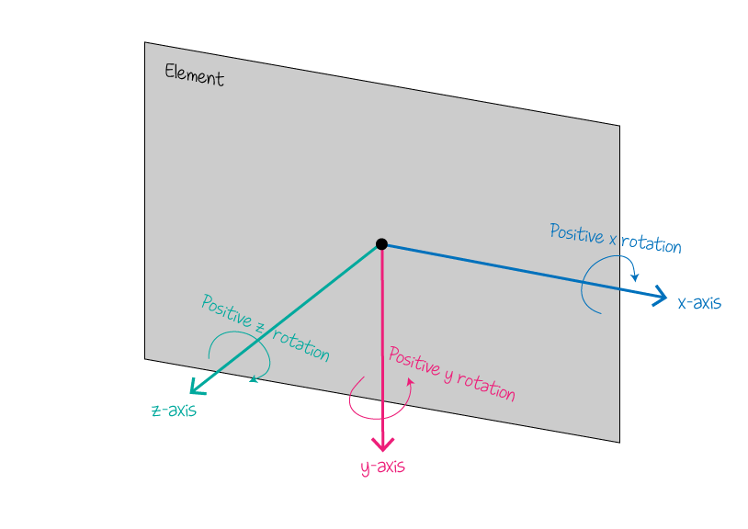
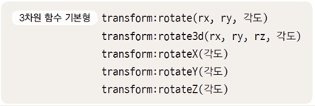
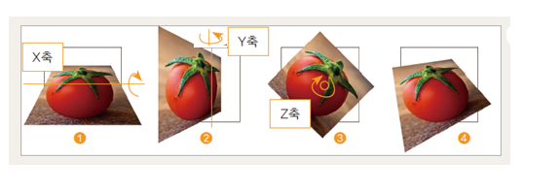
변형
P455
rotate 함수
<style>
.origin { perspective: 200px; }
.rotatex { transform: rotateX(45deg); }
.rotatey { transform: rotateY (45deg); }
.rotatez { transform: rotateZ(45deg); }
.rotatexyz { transform: rotate3d(2.5, 1.2, -1.5, 45deg); }
</style>
<div class=”origin”><div class=”rotatex”><img src=”images/fruit.jpg” alt=””></div></div>
<div class=”origin”><div class=”rotatey”><img src=”images/fruit.jpg” alt=””></div></div>
<div class=”origin”><div class=”rotatez”><img src=”images/fruit.jpg” alt=””></div></div>
<div class=”origin”><div class=”rotatexyz”><img src=”images/fruit.jpg” alt=””></div></div>

Slide 8
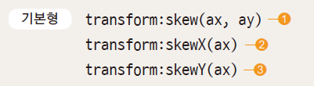
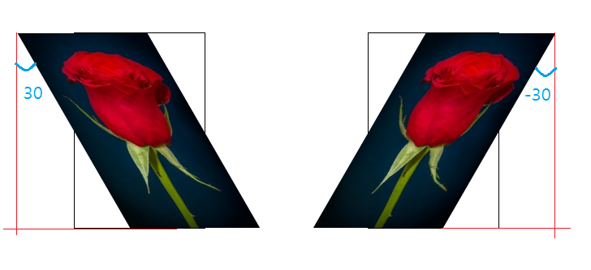
변형
P457
skew 함수
요소를 지정한 각도만큼 비틀어 왜곡
<style>
.skewx1 { transform: skewX(30deg); }
.skewx2 { transform: skewX(-30deg); }
</style>
<div class=”origin”>
<div class=”skewx1”><img src=”images/rose.jpg”></div>
</div>
<div class=”origin”>
<div class=”skewx2”><img src=”images/rose.jpg”></div>
</div>
transform:skewX(ax) – x축을 따라 당깁니다.
transform:skewY(ay) – y축을 따라 당깁니다.
transform:skew(ax, ay) - 첫 번째 각도는 x축을 따라 당기는 각도이고 두 번째 각도는 y축을 따라 당기는각도입니다. 두 번째 값이 주어지지 않으면 y축에 대한 각도를 0으로 간주합습니다.

Slide 9
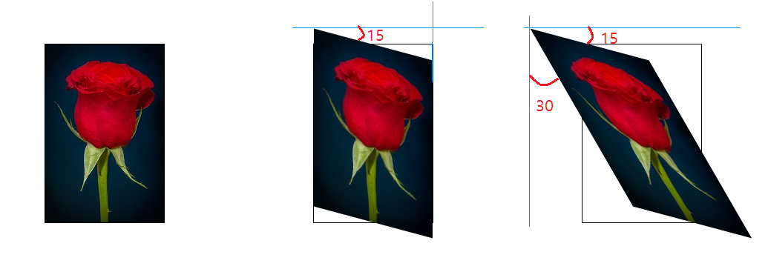
변형
P459
skew 함수
<style>
.skewy:hover { transform: skewy(15deg); }
.skewxy:hover { transform: skewy(30deg, 15deg); }
</style>
<div class=”origin”>
<div class=”skewx”><img src=”images/rose.jpg”></div>
</div>
<div class=”origin”>
<div class=”skewy”><img src=”images/rose.jpg”></div>
</div>
<div class=”origin”>
<div class=”skewxy”><img src=”images/rose.jpg”></div>
</div>

Slide 10
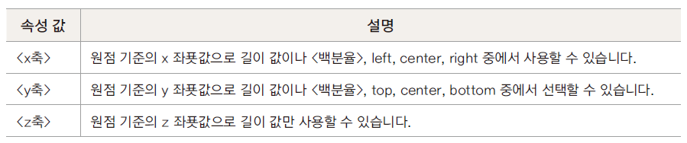
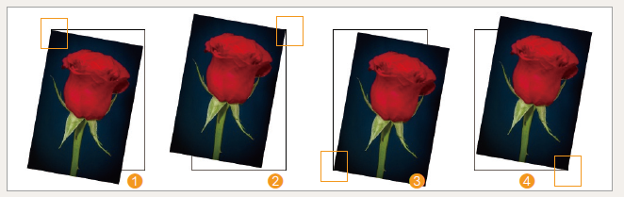
변형과 관련된 속성들
P459
<style>
.rose {transform: rotateZ(10deg);}
.ltop .rose{ transform-origin: left top; }
.rtop .rose { transform-origin: right top; }
.lbottom .rose { transform-origin: left bottom; }
.rbottom .rose { transform-origin : right bottom; }
</style>
<div class=”origin”>
<div class=”ltop”><img src=”images/rose.jpg” class=”rose”></div>
</div>
<div class=”origin”>
<div class=”rtop”><img src=”images/rose.jpg” class=”rose”></div>
</div>
<div class=”origin”>
<div class=”lbottom”><img src=”images/rose.jpg” class=”rose”></div>
</div>
<div class=”origin”>
<div class=”rbottom”><img src=”images/rose.jpg” class=”rose”></div>
</div>
transform-origin 속성
특정 지점을 변형의 기준으로 설정

Slide 11

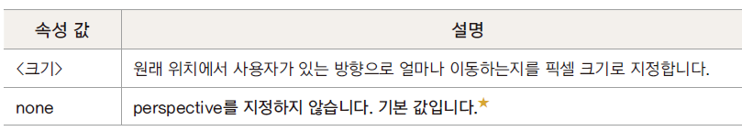
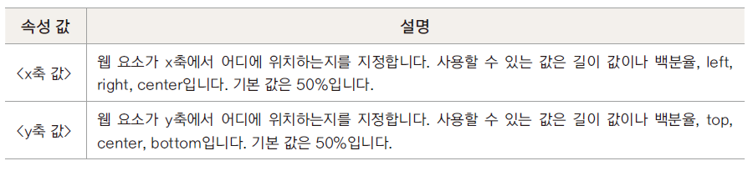
변형과 관련된 속성들
P459
perspective 속성
perspective-origin 속성
원근감을 갖게 함.
속성 값은 0보다 커야 하며 값이 클수록 사용자로부터 멀어짐.
입체적으로 표현할 요소의 아랫부분(bottom) 위치 지정
좀더 높은 곳에서 원근을 조절하는 듯한 느낌을 갖게 함.

Slide 12
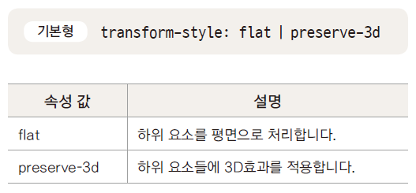
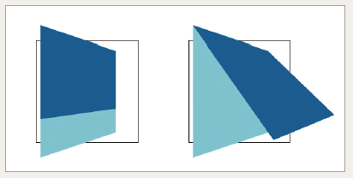
변형과 관련된 속성들
P461
transform-style 속성
부모 요소에 적용한 3D 변형을 하위 요소에도 적용
<style>
.box1 {
background:#82cbd8;
transform: rotateY(45deg);
}
.box2 {
background: #0d6097;
transform-origin: left top;
transform: rotateX(45deg);
}
#tr-style1 { transform-style:flat ; }
#tr-style2 { transform-style:preserve-3d; }
</style>
<div class=”container”>
<div class=”box1” id=”tr-style1”>
<div class=”box2”></div>
</div>
</div>
<div class=”container”>
<div class=”box1” id=”tr-style2”>
<div class=”box2”></div>
</div>
</div>

Slide 13
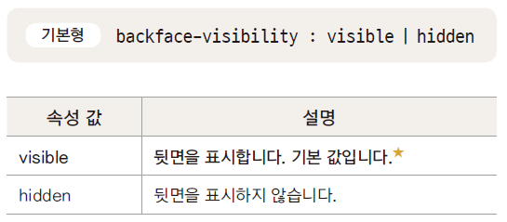
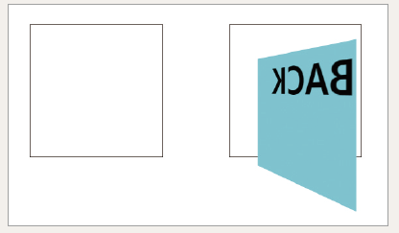
변형과 관련된 속성들
P463
backface-visibility 속성
요소의 뒷면, 즉 반대쪽 면을 표시할 것인지 결정
<style>
.box {
background:#82cbd8;
transform: rotateY(135deg);
}
#back1 { backface-visibility: hidden; }
#back2 { backface-visibility : visible; }
</style>
<div class=”container”>
<div class=”box” id=”back1”><h1>BACK</h1></div>
</div>
<div class=”container”>
<div class=”box” id=”back2”><h1>BACK</h1></div>
</div>
두 개 이상의 변형 동시에 사용하려면
transform 속성에 변형 함수를 나열함.
예) 크기를 2배 확대하면서 x 축 기준으로 180도 회전.
transform: scale(2) perspective(120px) rotateX(180deg);

Slide 14
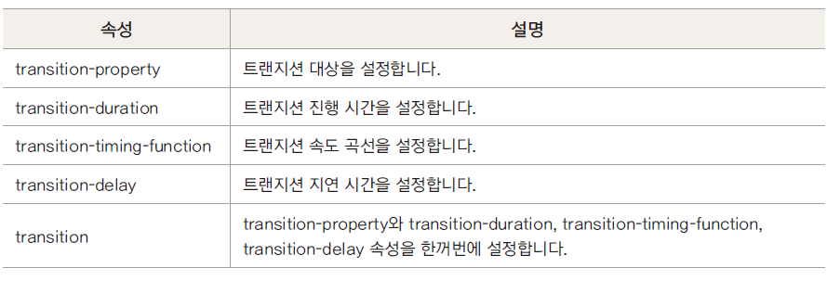
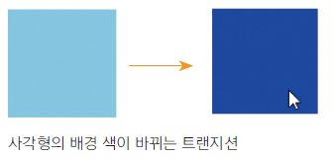
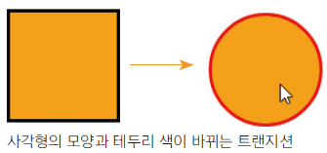
트랜지션
P464
트랜지션이란
웹 요소의 스타일 속성이 조금씩 자연스럽게 바뀌는 것
트랜지션의 속성
예) 하늘색 도형 위로 마우스를 올려놓으면 도형이 하늘색에서 파란색으로 바뀌고 마우스를 치우면 원래 배경 색으로 되돌아감.
예) 도형 위로 마우스를 올려놓으면 사각형의 테두리와 테두리색이 바뀌고 마우스를 치우면 원래 스타일로 되돌아감.

Slide 15
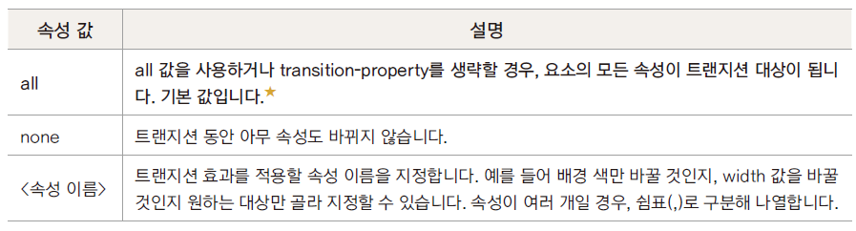
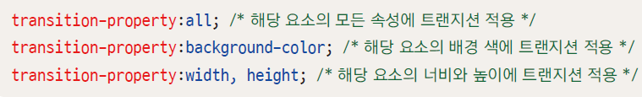
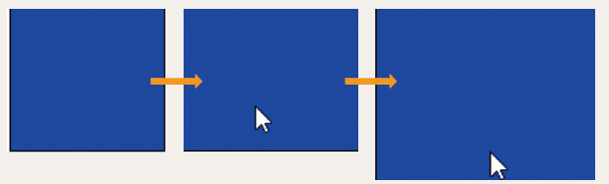
트랜지션
P466
transition-property 속성
transition-duration 속성
트랜지션을 적용할 속성 선택
이 속성을 지정하지 않으면 모든 속성이 트랜지션 대상이 됨.
트랜지션 진행 시간 지정
시간 단위는 초(seconds) 또는 밀리초(milliseconds)
트랜지션이 여러 개라면 쉼표(,)로 구분해 진행 시간 지정
<style>
.tr1 {
width: 100px;
height: 100px;
background-color: blue;
border: 1px solid black;
transition-property: width, height;
transition-duration : 2s, 1s;
}
.tr1:hover {
width:200px;
height:120px;
}
</style>

Slide 16

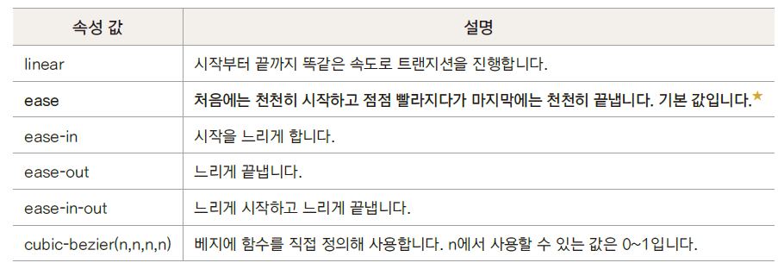
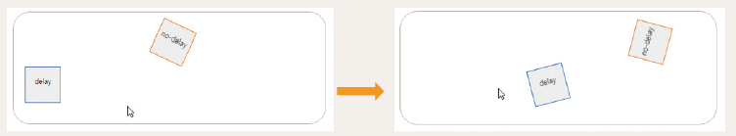

트랜지션
P469
transition-timing-function 속성
transition-delay 속성
트랜지션의 시작과 중간, 끝에서의 속도 지정
트랜지션이 언제부터 시작될지 지연 시간 지정
시간 단위는 초(seconds) 또는 밀리초(milliseconds). 기본값 0
<style>
#no-delay {
transition-duration: 3s;
}
#delay {
transition-duration: 3s;
transition-delay : 1s;
}
</style>

Slide 17
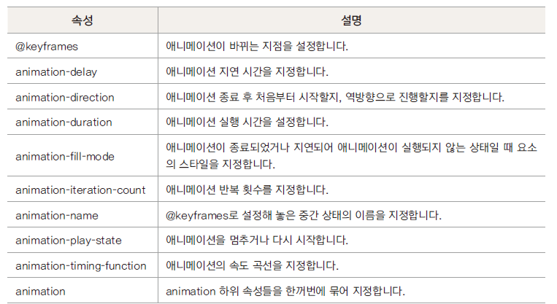
애니메이션
P469
CSS와 애니메이션
웹 요소에 애니메이션 추가
애니메이션을 시작해 끝내는 동안 원하는 곳 어디서든 스타일을 바꾸며 애니메이션을 정의할 수 있다.
키프레임(keyframe) : 애니메이션 중간에 스타일이 바뀌는 지점
CSS 애니메이션에서 사용하는 주요 속성
인터넷 익스플로러 10 이상과 최신 모던 브라우저에서 지원하며, 모던 브라우저 이전 버전을 고려하려면 –webkit-, -moz- 접두사를 붙여야 한다.

Slide 18


애니메이션
P475
<style>
div {
width: 100px;
height: 100px;
background-color: blue;
animation-name: change-bg;
animation-duration: 3s;
}
@keyframe change-bg {
from {
background-color: blue;
border: 1px solid black;
}
to {
background-color: #a5d6ff;
border:1px solid blue;
border-radius: 50%;
}
}
</style>
@keyframes 속성
애니메이션의 시작과 끝을 비롯해 상태가 바뀌는 지점을 설정
‘이름’으로 애니메이션 구별
시작 위치는 0%, 끝 위치 100%로 놓고 위치 지정
시작과 끝 위치만 사용한다면 from, to 키워드 사용 가능
@-webkit-keyframes나 @-moz-keyframes처럼 브라우저 접두사를 붙여함
시작할 때 파란색 사각형이었다가 끝날 때 옅은 파란색 원으로 바뀌는 애니메이션

Slide 19
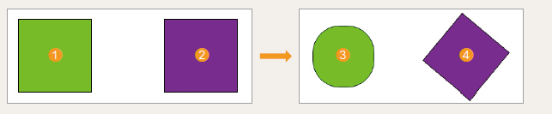
애니메이션
<style>
#box1 {
background-color: #4cff00;
border:1px solid black;
animation-name: shape;
animation-duration: 3s;
}
#box2 {
background-color: #8f06b0;
border: 1px solid black;
animation-name : rotate;
animation-duration: 3s;
}
@keyframes shape {
from {
border: 1px solid black;
}
to {
border: 1px solid black;
border-radius: 50%;
}
}
@keyframes rotate {
from {
transform:rotate(0deg)
}
to {
transform: rotate(45deg);
}
}
</style>
<div id=”box1”></div>
<div id=”box2”></div>
P476
animation-name 속성
@keyframes 속성에서 만든 애니메이션 이름을 사용
@keyframes을 이용해 shape와 rotate라는 애니메이션 정의
#box1에는 animation-name:shape를,
#box2에는 animation-name:rotate를 사용해 애니메이션 실행

Slide 20
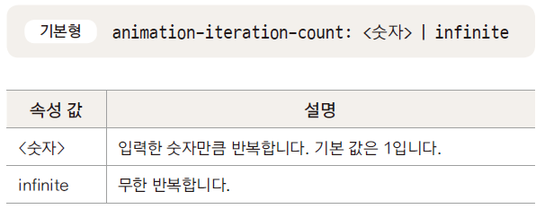


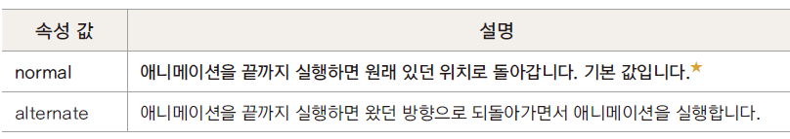
애니메이션
P477
animation-duration 속성
animation-iteration-count 속성
애니메이션 실행 시간 설정. 기본값 0
사용 가능한 값은 초(s)나 밀리초(ms)
애니메이션 반복 횟수 지정하기
animation-direction 속성
애니메이션이 끝난 후 원래 위치로 돌아가거나 반대 방향으로 애니메이션 실행하도록 지정
animation-timing-function 속성
애니메이션 속도 곡선 지정

Slide 21
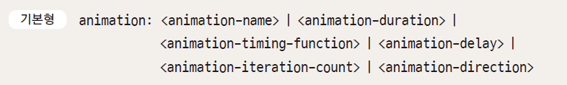
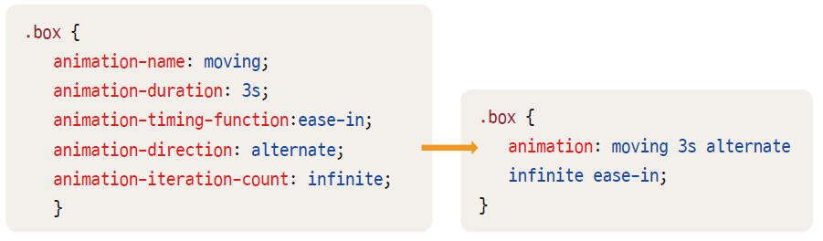

애니메이션
P480
<style>
.box {
width:60px;
height:60px;
margin:60px;
animation:rotate 1.5s infinite, background 1.5s infinite alternate;
}
@keyframes rotate {
from { transform: perspective(120px) rotateX(0deg) rotateY(0deg); }
50% { transform: perspective(120px) rotateX(-180deg) rotateY(0deg); }
to { transform: perspective(120px) rotateX(-180deg) rotateY(-180deg); }
}
@keyframes background {
from { background: red; }
50% { background-color: green }
to { background-color: blue; }
}
</style>
<div class=”box”> </div>
animation 속성
여러 개의 애니메이션 속성을 하나의 속성으로 줄여서 사용
지정하지 않은 속성은 기본 값 사용. 하지만 animation-duration 속성 값은 반드시 지정해야 함.

